Slide 1

Chapitre 19
IHM

Slide 2
TK
Il est possible de créer des IHM lourdes avec Python
Réutilise une vieille librairie graphique TK
Le module s’appelle TKInter
Ce module permet de créer des interfaces graphiques en offrant une passerelle entre Python et la bibliothèque Tk
Tkinter (Tk interface) est un module intégré à la bibliothèque standard de Python
Tkinter est disponible sur Windows et la plupart des systèmes Unix

Slide 3
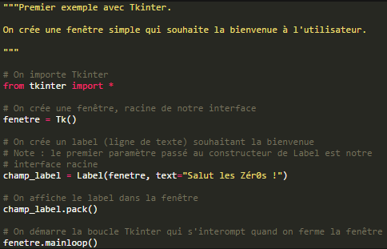

Window

Slide 4
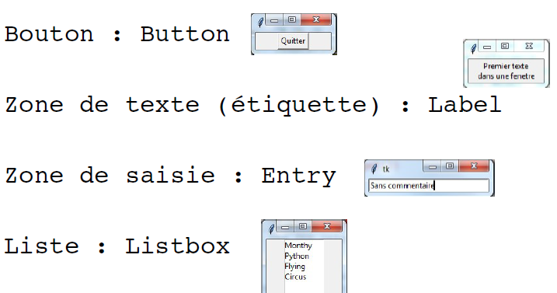
Widgets

Slide 5
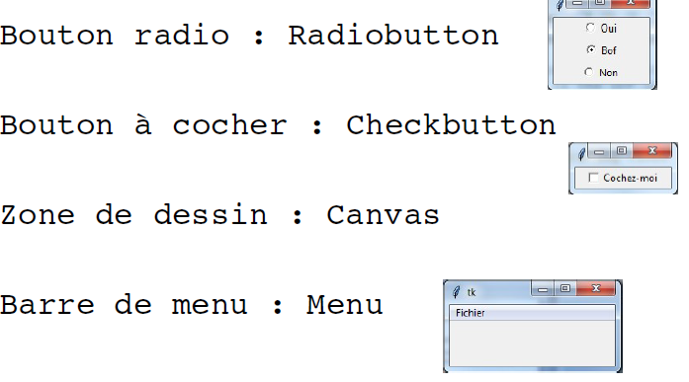
Widgets

Slide 6
Exemples
TKInter n’est pas adapté aux IHM complexes
Il n’y a pas de RAD (Rapid Application Developement) efficace en Python
Préférer Java pour les IHM portables
Préférer .NET pour les IHM Windows complexes
Préférer Cordova pour les IHM inspirées du Web
Python est d’avantage un langage de scripting et de backend serveur qu’un langage graphique

